Slide 1

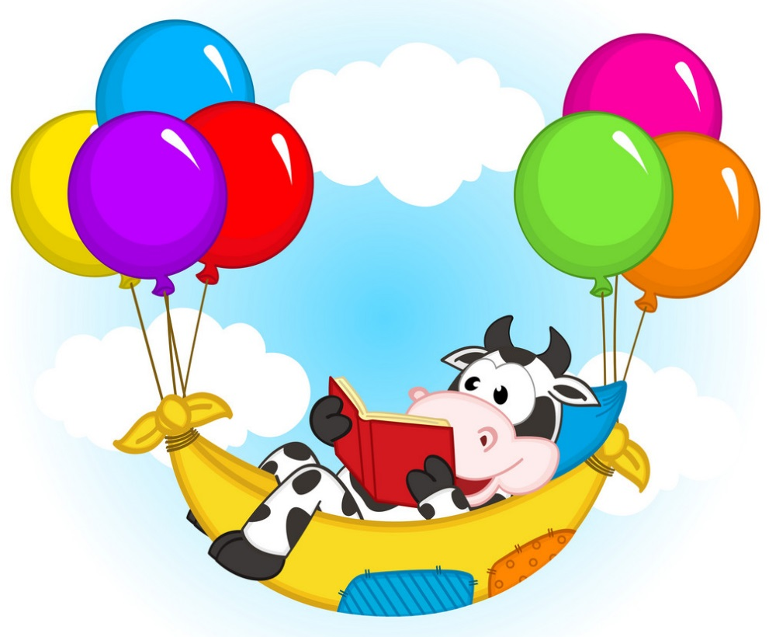
Мистецтво
Сьогодні
Урок
№18
Мандрівка у світ фантастики
(продовження). Фантастичні картини. Зображення композиції
«Політ Карлсона над містом»
(гуаш чи кольорові олівці, фломастери)

Slide 2
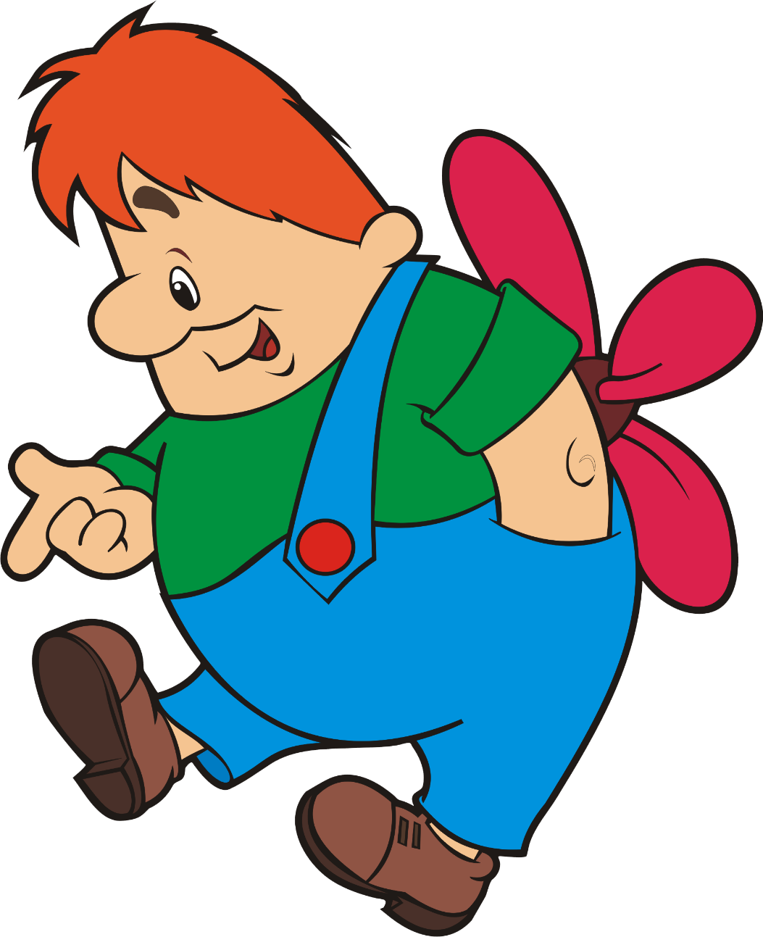
Сьогодні
19.01.2023
Відгадайте загадку
Втік із мультика дивак.
Як це трапилося, як?
Дуже просто, наче птах,
Полетів собі на дах.
Карлсон

Slide 3
Сьогодні
19.01.2023
Вікторина «Як добре ви знаєте мультфільм «Малюк та Карлсон»»
Як звати хлопчика – друга Карлсона?
А) Дядько Федір
Б) Максим
В) Малюк

Slide 4
Сьогодні
19.01.2023
Вікторина «Як добре ви знаєте мультфільм «Малюк та Карлсон»»
Скільки років хлопчику?
А) 5
Б) 6
В)7

Slide 5
Сьогодні
19.01.2023
Вікторина «Як добре ви знаєте мультфільм «Малюк та Карлсон»»
Де живе Карлсон?
А) На дереві
Б) На даху
В) У будинку

Slide 6
Сьогодні
19.01.2023
Вікторина «Як добре ви знаєте мультфільм «Малюк та Карлсон»»
Яка улюблена їжа Карлсона?
А)Варення
Б)Мед
В)Печиво

Slide 7
Сьогодні
19.01.2023
Вікторина «Як добре ви знаєте мультфільм «Малюк та Карлсон»»
Що подарували батьки на день народження Малюку?
А) Котика
Б) Хом’ячка
В) Песика

Slide 8
Сьогодні
19.01.2023
Вікторина «Як добре ви знаєте мультфільм «Малюк та Карлсон»»
Як ласкаво називає себе Карлсон?
А) Чоловік у розквіті сил
Б) Чоловік у найкращій формі
В) Чоловік, з яким ніколи не сумно

Slide 9
Сьогодні
19.01.2023
Вікторина «Як добре ви знаєте мультфільм «Малюк та Карлсон»»
Як Карлсон рухається у повітрі?
А) Таємними крилами
Б) Пропелером
В) Парашутом

Slide 10
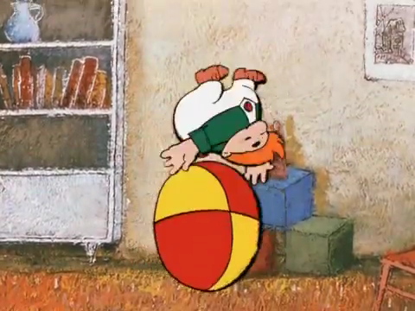
Сьогодні
19.01.2023
Поміркуйте, Карлсон реальний, чи вигаданий персонаж? Чи вдало художник зобразив головного героя, чи, можливо, вам хотілося б щось додати?
Фантастичний образ — це образ, вигаданий людиною, який не існує в реальному світі. Людей, які їх придумують, називають фантастами, а самі образи можуть народжуватися в літературі, образотворчому мистецтві, кіно. У художньому творі автор описує їх словами, в образотворчому мистецтві — за допомогою зорових образів.

Slide 11
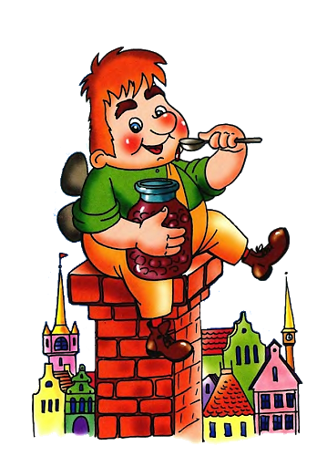
Сьогодні
19.01.2023
Розповідь вчителя
Фантазувати в образотворчому мистецтві складніше, ніж описувати уявні події словами.
Як і письменники, художники - фантасти вигадують незвичні події, придумують неймовірні зображення. Такі фантастичні картини занурюють у світ неможливого, показують нереальну красу, якої не побачиш у житті.

Slide 12
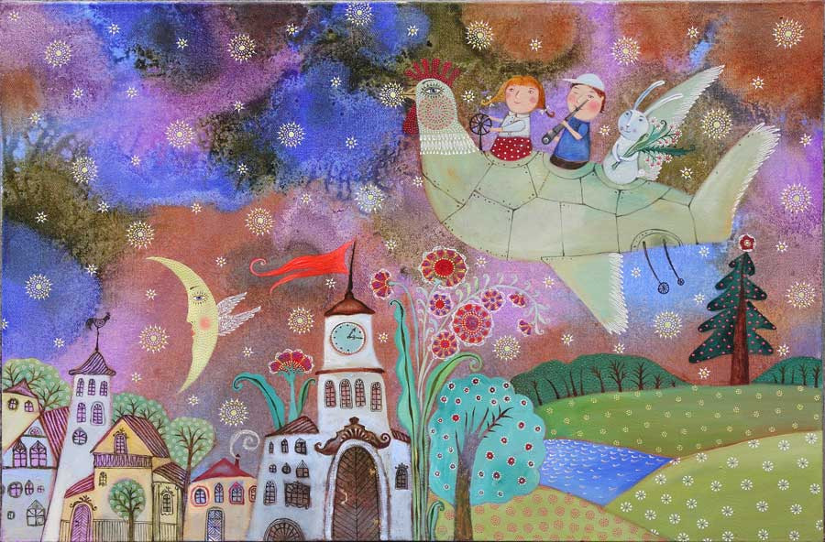
Сьогодні
19.01.2023
Розгляньте світлину
Що відбувається на картині? Події реальні чи фантастичні?
Де й коли вони відбуваються?
Що незвичного в зображенні людей, тварин, рослин?
Що тобі сподобалося найбільше? Запропонуй свою назву картини

Slide 13
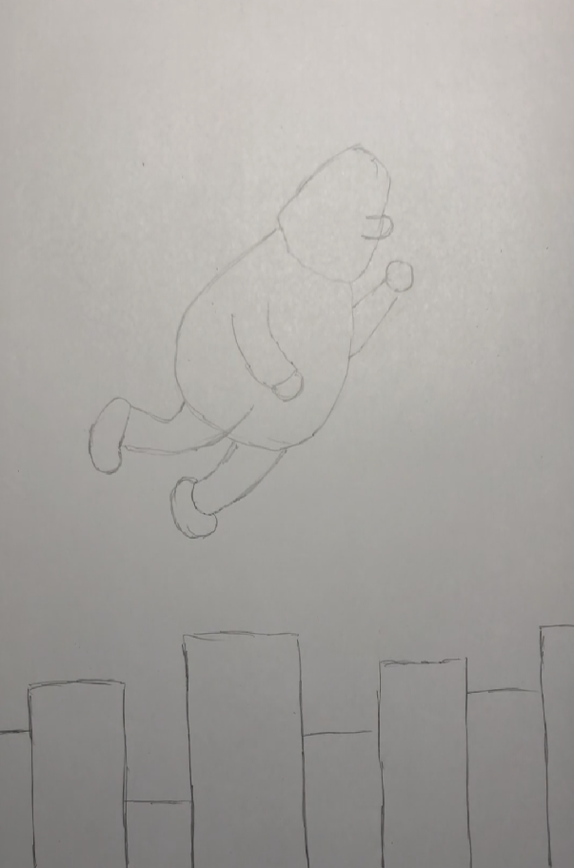
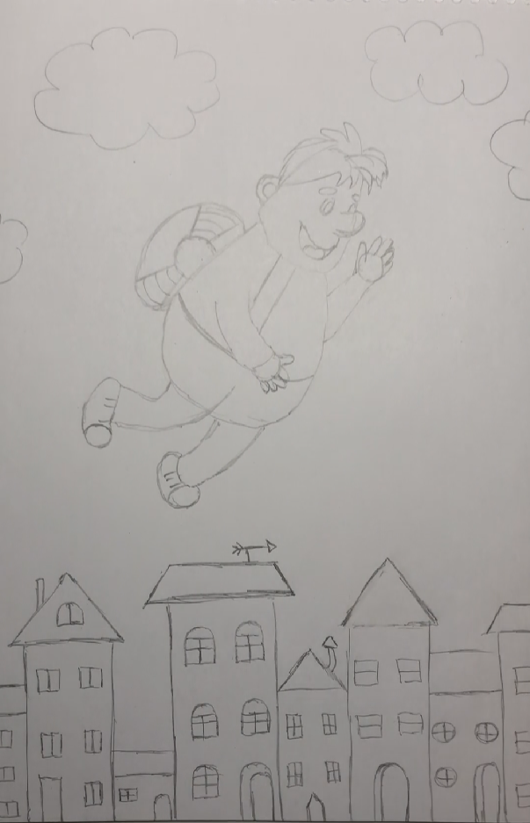
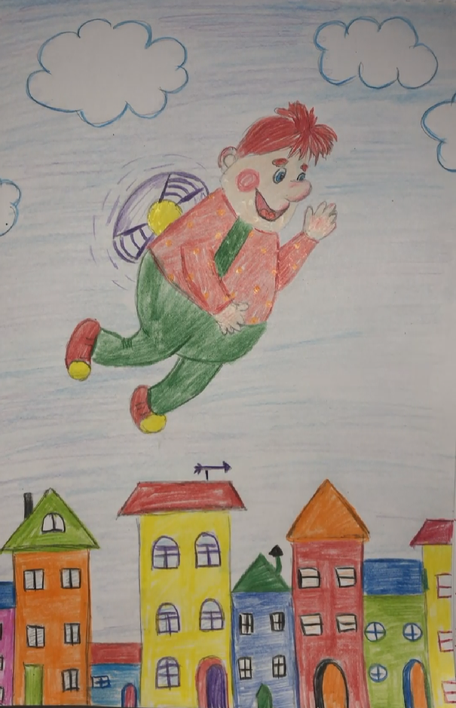
Сьогодні
19.01.2023
Послідовність малювання композиції «Політ Карлсона над містом»

Slide 14
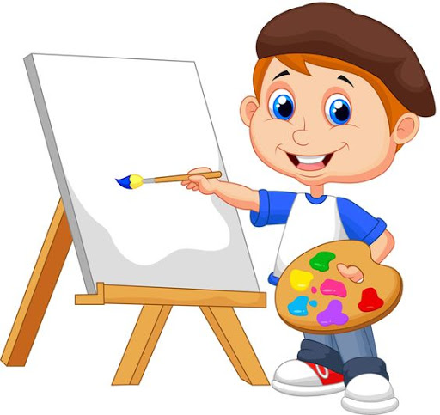
Сьогодні
19.01.2023
Продемонструйте власні малюнки

